Slide 1
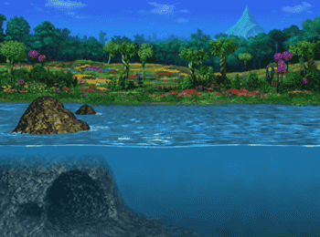
Maiores desastres ambientais
no Brasil...
“Quisera vê-lo em sua natureza sempre exuberante”
Texto e formatação
Norma Aparecida Silveira de Moraes
Divulgação
Norma Natureza
www.sergrasan.com

Slide 2
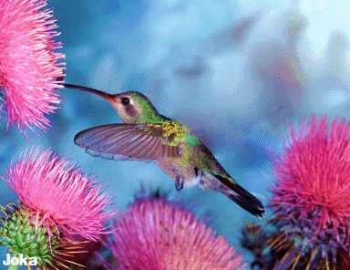
Quisera ver a natureza sempre frondosa, nos permitindo viver em paz com a mesma, pois a natureza é na verdade o Paraiso do Éden.
Por isto minha imagens serão apenas da natureza como ela deve ser...

Slide 3

A natureza faz parte do ser humano...
Meu amor a natureza é tão grande que não cabe dentro do meu peito...
Parece que vai explodir de emoção, de contemplação.

Slide 4

Mas também pode explodir de tristeza quando a vê maltratada e judiada, como em tragédias ambientais provocada pelas mãos insanas de gananciosos humanos...

Slide 5

Os desastres ambientais causam muito prejuízo ao eco sistema e adjacências.
Sem contar com o desmatamento da Amazônia que influencia no clima do planeta.

Slide 6
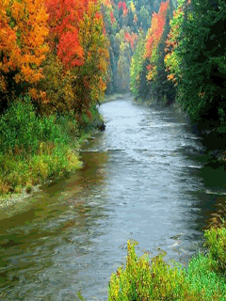
Vale lembrar também das emissões de gazes tóxicos, pela exploração das minas de petróleo e carvão mineral

Slide 7
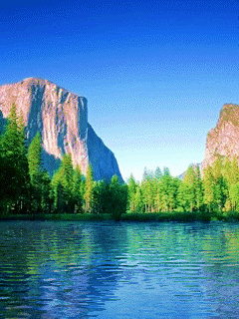
1-Fev.1984 - Cubatão (SP)
Explosão em duto da Petrobras mata 93 e deixa 2.500 desabrigados na Vila Socó. Foi derramado 1,2 milhão de litros de gasolina

Slide 8
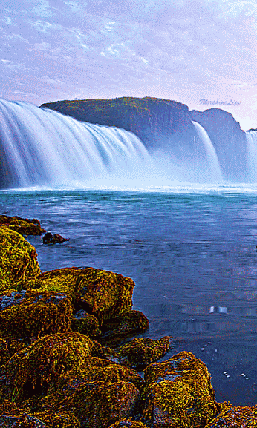
2-Set.1987 - Goiânia (GO)
Catadores abrem aparelho hospital achado em ferro velho,
liberando material radioativo. Oficialmente, quatro pessoas morreram

Slide 9
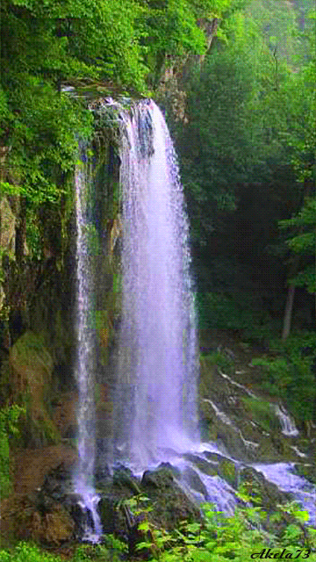
3-Out.1998 - SP
Oleoduto rompe, e vazamento atinge charcos, brejos e o córrego Lambari em São José dos Campos

Slide 10
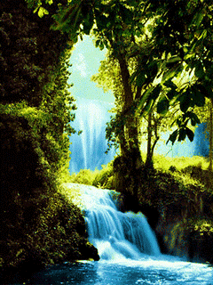
4-Jul.2000 - Araucária (PR)
Ruptura em junta da tubulação de refinaria da Petrobras causa derramamento de 4 milhões de litros de óleo

Slide 11
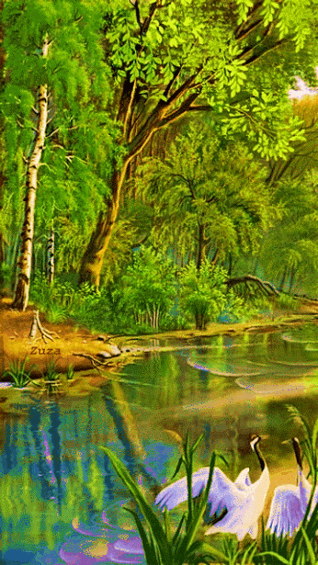
5-Jan.2000 - RJ
Duto da refinaria Duque de Caxias, da Petrobras, se rompe, e 1,3 milhão de litros de óleo combustível vaza na Baía de Guanabara

Slide 12
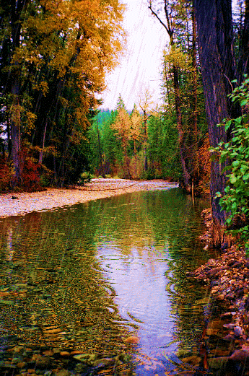
6-Jan.2007 - Miraí (MG)
Ruptura de barragem da Mineração Rio Pomba Cataguases, com 5 municípios atingidos em MG e no RJ; 2 bilhões de litros de lama de bauxita derramados

Slide 13

7-Nov-2015 – Mariana (MG)
No dia 5 de novembro, a barragem de Fundão, no subdistrito de Bento Rodrigues, em Mariana (MG), se rompeu, jogando estimados 50 milhões de metros cúbicos de rejeitos de minério de ferro, uma quantidade que daria para encher 20mil piscinas olímpicas.

Slide 14
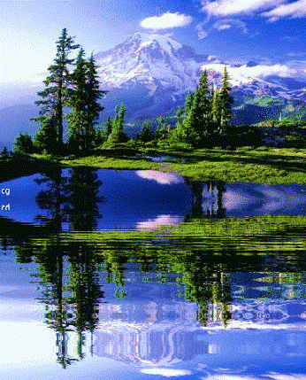
Essa lama atravessou várias cidades de Minas Gerais e do Espírito Santo até chegar ao oceano Atlântico, afetando ecossistemas e deixando milhares de pessoas sem água...

Slide 15
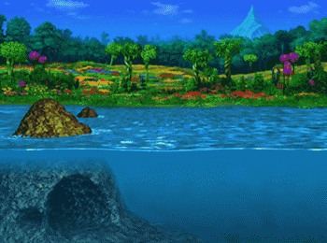
Queremos para o futuro da humanidade e de nossas futuras gerações um planeta bem cuidado pelo homem...

Slide 16
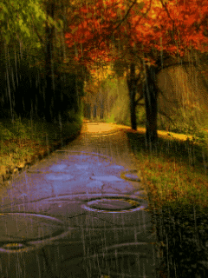
Queremos sim, um planeta, que deixem seus rios correrem, que cuidem do lixo, plantem árvores, cuidem do ar, e também de nossos mares e oceanos...
Queremos um planeta limpo e arborizado...
A NATUREZA NÃO PODE SER ABANDONADA
AO ACASO....

Slide 17

Texto e formatação
Norma Aparecida Silveira de Moraes
Música: TITÃS -EPITAFIO
Imagens. Do google imagens
Divulgação:
NORMA NATUREZA
WWW.SERGRASAN.COM

